Slide 1
1 AC
5
Thème 4
Mouvement et interactions
Leçon 1
Mouvement d’un corps
Tâche 2
Déterminer le type de trajectoire d’un corps en mouvement

Slide 4






Matériel nécessaire
Matériel de l’enseignant
Matériel de l’élève

Slide 5
Repérage dans le chapitre
Séance 1
Identifier l’état d’un corps (mouvement ou repos) par rapport à un corps de référence.
Séance 2
Identifier le type de trajectoire (rectiligne, circulaire et curviligne).
Séance 3
Déterminer le type de mouvement d’un corps mobile.

Slide 6
Orientations didactiques
Tâche à réussir
La tâche principale de cette séance repose sur le savoir faire suivant : Déterminer le type de trajectoire d’un corps en mouvement
L’objectif est d’amener les élèves à identifier et décrire correctement le type de trajectoire d’un corps en mouvement (rectiligne, circulaire ou curviligne) à partir de l’observation de situations concrètes, en mobilisant la notion de mouvement relatif.
Stratégie
L’observation a un rôle fondamental
Verbalisation du raisonnement
Questionnement guidé
Vérification immédiate
Conceptions erronées
des élèves
Tous les objets en mouvement ont la même trajectoire.
Confusion entre mouvement et trajectoire
Difficulté à distinguer rectiligne, circulaire et curviligne

Slide 7

Structure de la séance
1
Ouverture de la séance
10 min
2
Modelage
10 min
3
Pratique collective
10 min
4
Pratique en binôme
12 min
5
Pratique autonome
10 min
6
Clôture
3 min

Slide 8
10 min

Slide 9

Bonjour ! Prêts à démarrer notre séance ? Allons-y

Slide 10

O
Le rituel
(2 min)

Slide 11
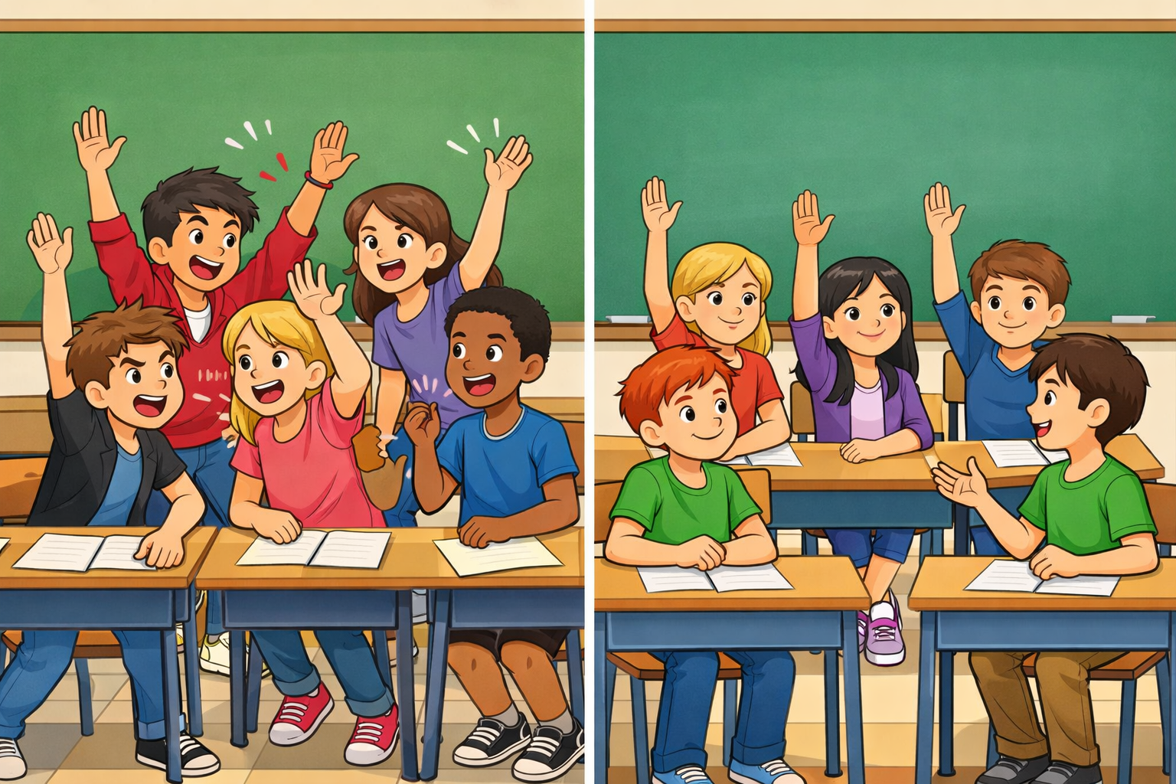
Observez ces images Quelle image montre un bon comportement ?
L’enseignant.e fait participer les élèves pour qu’ils expriment ce qu’ils comprennent de l’image.
Moi ! Moi !
J’ai la réponse !

Slide 12
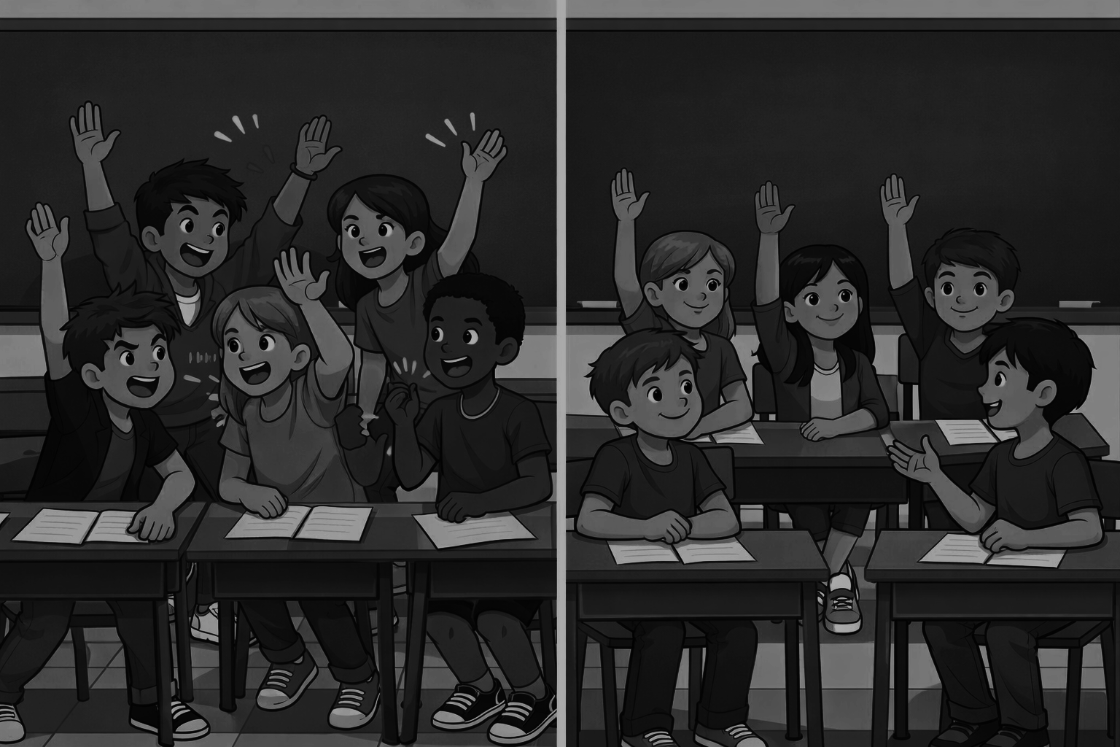

Bravo ! Il faut lever la main et attendre son tour pour parler.
L’enseignant utilise l’alternance linguistique pour expliquer le comportement attendu. Pendant la séance, il veille à ce que ce comportement soit respecté.

Slide 13
O
Réactivation des prérequis
(6 min)

Slide 14

On commence par un petit rappel ! Je vais vous proposer des affirmations, et à vous de dire si elles sont vraies ou fausses.
Sur leur ardoise, les élèves écrivent vrai ou faux ou l’enseignant.e choisi quelques élèves pour répondre oralement.
L’état d’un corps (repos ou mouvement) dépend d’un objet de référence.
Vrai
Faux

Slide 15
Répondre par Vrai ou Faux :
Sur leur ardoise, les élèves écrivent vrai ou faux ou l’enseignant.e choisie quelques élèves pour répondre oralement.
Un objet est en mouvement s’il change de position par rapport au corps de référence.
Vrai
Faux

Slide 16
Répondre par Vrai ou Faux :
Sur leur ardoise, les élèves écrivent vrai ou faux ou l’enseignant.e choisie quelques élèves pour répondre oralement.
Un objet est toujours en mouvement, quel que soit le corps de référence
Vrai
Faux

Slide 17
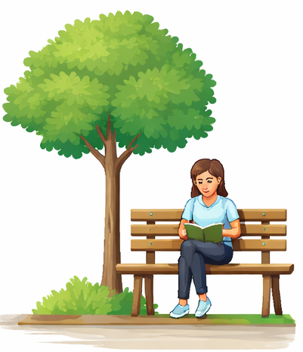
Compléter la phrase :
Choisir un élève au hasard pour répondre.
La fille est au repos par rapport à l’arbre.
Le corps de référence est : ……………….
L’arbre

Slide 18

Compléter la phrase :
Choisir un élève au hasard pour répondre.
Un satellite tourne autour de la Terre
Le corps de référence est : ……………….
La Terre

Slide 19


O
Déclaration de la tâche
de la séance
(2 min)

Slide 20

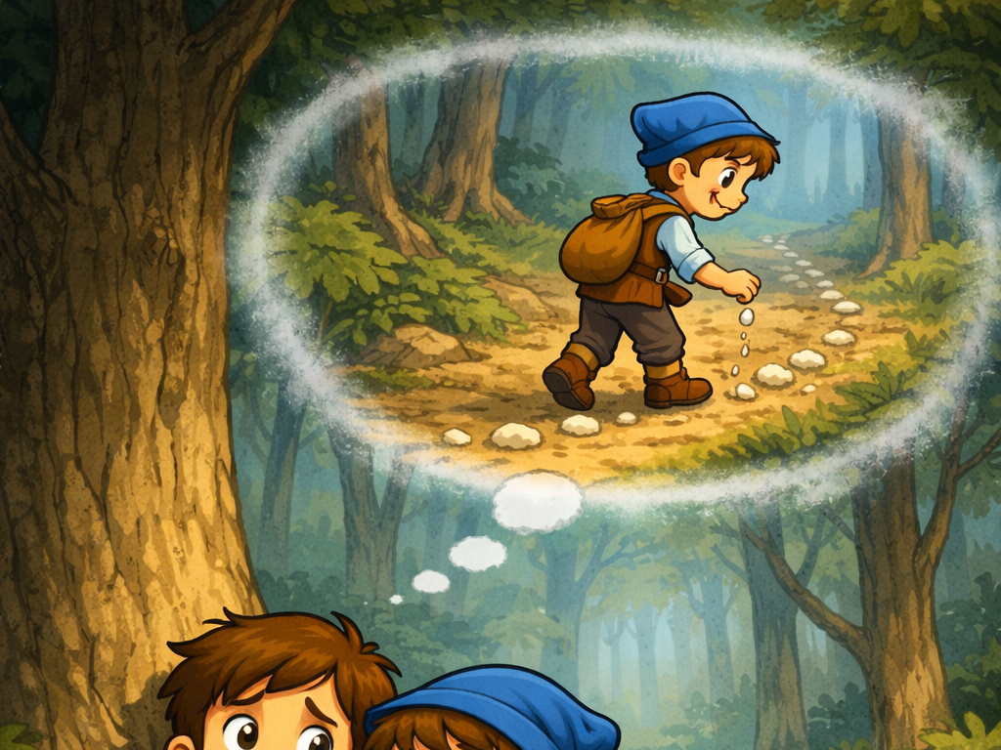
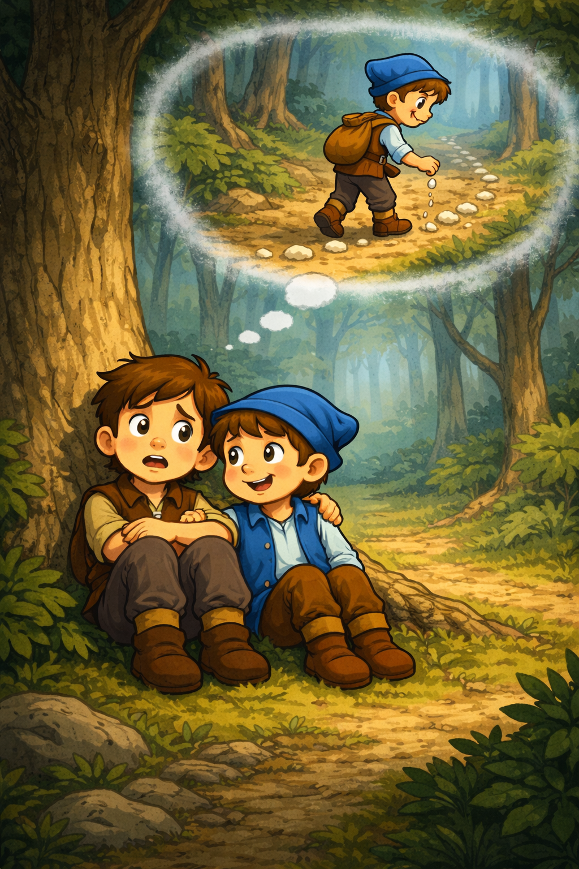
Avant d’aborder notre tâche d’aujourd’hui, voyons la situation suivante :
L’enseignant.e explique la situation,(il rappel un peu l’histoire) et demande aux élèves de suggérer les réponses. Il utilise l’alternance linguistique
le Petit Poucet et son frère sont abandonnés dans la forêt
Nous sommes perdues !
Ne t’inquiète pas j’ai jeté des cailloux dans le chemin
Que représentent les cailloux jetés par le petit poucet ?

Slide 21
À la fin de cette séance, vous serez capables d’identifier le type de trajectoire (rectiligne, circulaire et curviligne).
L’enseignant explique la tâche et l’écrit sur le tableau à côté, demande à 2 élèves de la lire.
Identifier le type de trajectoire (rectiligne, circulaire et curviligne).

Slide 22
O
Introduction
à la tâche

Slide 23

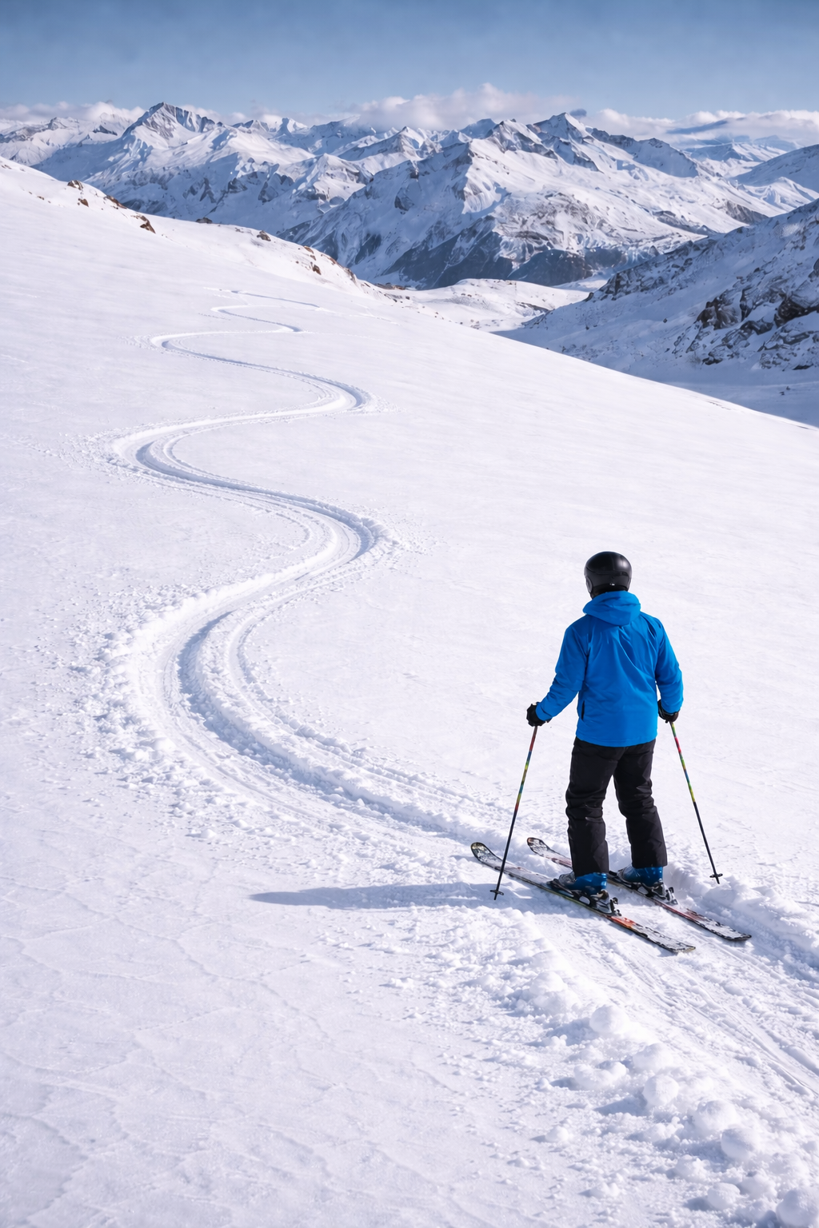
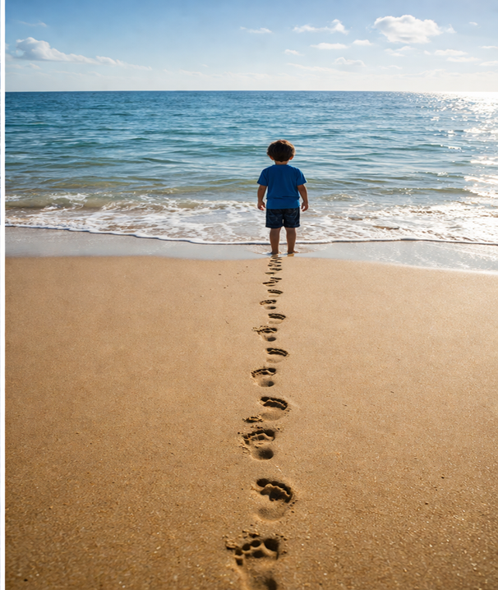
Pour commencer , observez les deux images suivantes :
L’enseignant présente les deux images et demande aux élèves de décrire ce qu’ils observent.
Que représente les traces laissées par le skieur et l’enfant ?

Slide 24
Les traces observées correspondent aux positions successives occupées au cours du mouvement.
L’enseignant attire l’attention des élèves sur le fait que le skieur et l’enfant laissent des traces sur le chemin suivi.
Positions occupées

Slide 25
Comment appelle-t-on l’ensemble de ces positions ?
L’enseignant explique à partir de chaque image que les positions sont successives et qu’elles représentent la trajectoire
Trajectoire
مسار

Slide 26
On retient alors que : La trajectoire est l’ensemble des positions successives occupées par un objet au cours de son mouvement.
L’enseignant demande aux élèves de définir la trajectoire avec lors propres mots.
La trajectoire d’un corps, par rapport à un corps de référence donné, est l’ensemble des positions occupées par ce corps au cours de son mouvement.
⚠
La trajectoire dépend du corps de référence choisi.

Slide 27

La voiture en mouvement occupe des positions successives, comment sont-ils ces positions ?
L’enseignant présente les images une par une et demande aux élèves de décrire ce qu’ils observent
Positions successives occupées par la voiture

Slide 28
Bien ! L’ensemble des positions forment une ligne droite : la trajectoire est rectiligne
L’enseignant demande aux élèves de déterminer la forme de la ligne et déduire le type de la trajectoire
Ligne droite
Trajectoire rectiligne

Slide 29
Dans l’exemple suivant, comment sont les positions occupées par le satellite ?
L’enseignant demande aux élèves de déterminer la forme de la ligne et déduire le type de la trajectoire
Ligne circulaire
Trajectoire circulaire
Positions occupées par le satellite

Slide 30
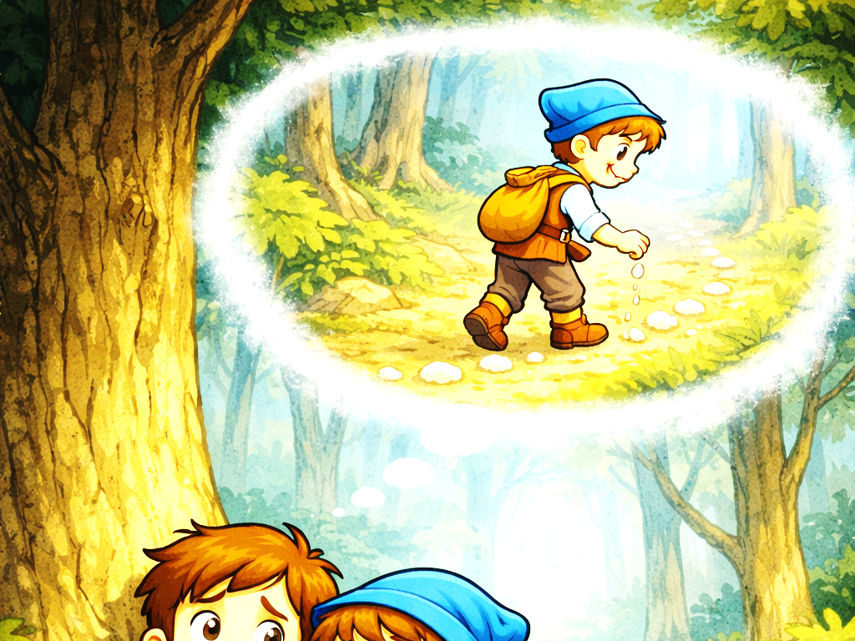
Les cailloux jetés par le petit poucet forment une ligne curviligne : la trajectoire est curviligne
L’enseignant demande aux élèves de déterminer la forme de la ligne et déduire le type de la trajectoire
Ligne courbe non circulaire
Trajectoire curviligne

Slide 31
On retient que, selon la forme de la ligne qui relie les positions d’un corps, la trajectoire peut être : rectiligne, circulaire ou curviligne.
L’essiegnant demande aux élèves de déterminer a chaque fois le type de la trajectoire
Ligne droite
Ligne circulaire
Ligne courbe non circulaire
Trajectoire rectiligne
Trajectoire circulaire
Trajectoire curviligne

Slide 33

M
Tâche principale

Slide 34
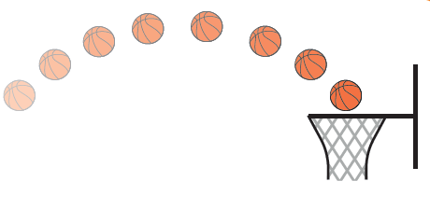
Voici notre tâche principale. Je vais vous montrer comment identifier le type de trajectoire d’un corps.
L’enseignant.e présente la tâche et explique ce qui est demandé.
Tâche principale
L’image suivante montre les positions de déplacement d’une balle de basket.
Identifier le type de trajectoire de la balle.

Slide 35
Pour réaliser ma tâche, je suis les étapes suivantes :
L’ensiegnant.e présente les étapes en expliquant brièvement ce qui va faire
1
Je trace la ligne qui relie les positions de la balle
2
J’identifie le type de la trajectoire de la balle
rectiligne
circulaire
curviligne

Slide 36
Première étape : je trace la ligne qui relie les positions de la balle
L’enseignant.e montre les positions , trace la ligne qui relie ces positions , et déduis la nature
1.
Tracer la ligne qui relie les positions de la balle
Positions de la balle

Slide 37
Première étape : je trace la ligne qui relie les positions de la balle
L’enseignant.e montre les positions , trace la ligne qui relie ces positions , et déduis la nature
1.
Tracer la ligne qui relie les positions de la balle
Ligne curviligne (ni droite , ni cercle)
Les positions forment : . . . . . . . . . . . . .

Slide 38
Deuxième étape : J’identifie le type de la trajectoire : est-elle rectiligne , circulaire ou curviligne ?
L’enseignant.e montre les positions , trace la ligne qui relie ces positions , et déduis la nature
2.
J’identifier le type de la trajectoire de la balle
curviligne
La trajectoire de la balle est : . . . . . . . . . . . . .

Slide 39

Pratique guidée collective
10 min

Slide 40
Répondre par vrai ou faux.
L’enseignant.e invite un élève à lire la proposition, puis vérifie le niveau de maîtrise de la classe.
La trajectoire d’un corps est un point :
A
Vrai
B
Faux

Slide 41
Répondre par vrai ou faux.
L’enseignant.e invite un élève à lire la proposition, puis vérifie le niveau de maîtrise de la classe.
La trajectoire est l’ensemble des positions successives occupées par un corps au cours de son mouvement.
A
Vrai
B
Faux

Slide 42
Répondre par vrai ou faux.
L’enseignant.e invite un élève à lire la proposition, puis vérifie le niveau de maîtrise de la classe.
Lorsque les positions successives d’un objet forment un cercle, sa trajectoire est circulaire.
A
Vrai
B
Faux

Slide 43
Répondre par vrai ou faux.
L’enseignant.e invite un élève à lire la proposition, puis vérifie le niveau de maîtrise de la classe.
Si la trajectoire d’un objet est une droite, la trajectoire est circulaire :
A
Vrai
B
Faux

Slide 44
Répondre par vrai ou faux.
L’enseignant.e invite un élève à lire la proposition, puis vérifie le niveau de maîtrise de la classe.
La trajectoire d’un corps dépend du corps de référence choisi :
A
Vrai
B
Faux

Slide 45
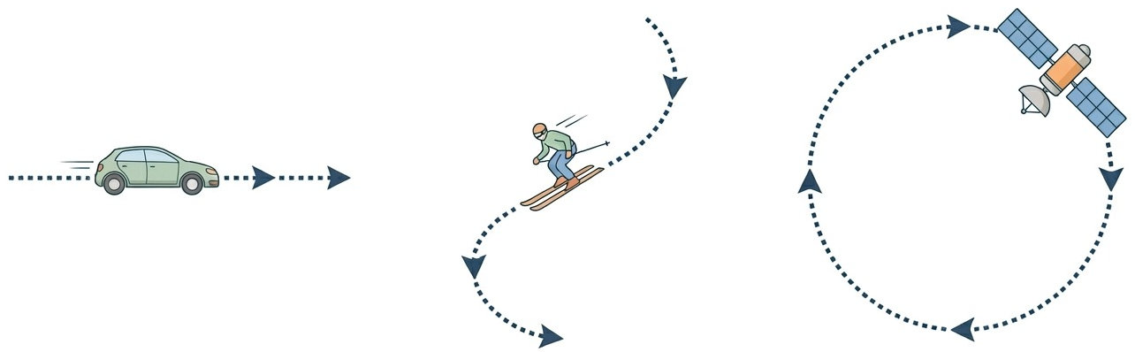
Indiquer dans chaque cas , le type de la trajectoire
L’enseignant.e fait passer quelques élèves au tableau et leur demande de justifier leurs réponses.
rectiligne
circulaire
Trajectoire ………………………..
curviligne
Trajectoire ………………..
Trajectoire ………………..

Slide 46
10 min

Slide 47
Maintenant on va passer aux tâches à réaliser sur le livret. On commence par la tâche p.46 «Je m’entraine en binôme » . Travaillez individuellement, puis discutez de vos réponses en binômes.
L’enseignant·e accorde suffisamment de temps au travail individuel avant la discussion en binôme. Il circule pour contrôler et donner des indications en cas de blocage.
1
L’image ci-contre montre les positions d’une balle en chute libre.
Déterminer le type de trajectoire de cette balle.

Slide 48
Étape 1 : Je trace la ligne qui relie les positions occupées par la balle.
L’enseignant·e montre les positions de la balle, puis trace la ligne qui les relie.
1. Tracer la ligne qui relie les positions du centre de la balle.
Positions de la balle

Slide 49
Étape 2 : J’identifie le type de la trajectoire : est-elle rectiligne , circulaire ou curviligne ?
L’enseignant·e réalise des démonstrations lorsque cela est nécessaire et invite les élèves à verbaliser et à justifier leurs réponses.
1. Tracer la ligne qui relie les positions du centre de la balle.
Ligne droite
Ligne droite
Les positions forment une . . . . . . . . . . . . . . . . . . . .

Slide 50
Étape 2 : J’identifie le type de la trajectoire : est-elle rectiligne , circulaire ou curviligne ?
L’enseignant·e réalise des démonstrations lorsque cela est nécessaire et invite les élèves à verbaliser et à justifier leurs réponses.
2. Identifier le type de la trajectoire de la balle.
rectiligne
• La trajectoire de la balle est : . . . . . . . . . . . . . . . . . .

Slide 51
12 min

Slide 52

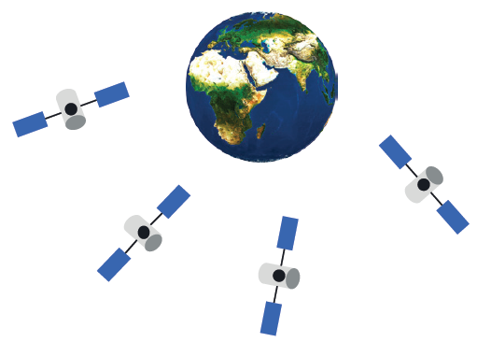
Maintenant c’est le moment de travailler tout seul. Voir le livret p 46 «je m’entraîne seul » .
L’enseignant·e circule dans la classe pour repérer les élèves en difficulté .
L’image ci-contre, montre les positions d’un satellite artificiel qui tourne autour de la Terre.
Déterminer le type de trajectoire du satellite.

Slide 53

Le temps est terminé. Corrigeons ensemble l’exercice.
L’enseignant·e fait participer les élèves à la correction en leur demandant de présenter leurs réponses et de les justifier.
Temps Écoulé

Slide 54
A vous! Montrez-moi comment vous avez résolu cet exercice.
L’enseignant·e fait passer un élève pour la correction, puis mobilise le reste de la classe pour analyser la réponse, identifier les erreurs et rappeler les étapes à respecter.
1. Tracer la ligne qui relie les positions du centre du satellite.
Ligne circulaire
• Les positions forment une : . . . . . . . . . . . . . . . . . .
2. Identifier le type de la trajectoire du satellite.
circulaire
• La trajectoire du satellite est : . . . . . . . . . . . . . . . . . .
Positions du satellite

Slide 56

Qui peut me dire ce que nous avons appris aujourd’hui?

Slide 57
Notre tâche principale de cette séance est:
L’enseignant.e donne un rappel de la séance.
Identifier le type de trajectoire (rectiligne, circulaire et curviligne).

Slide 58
Voilà ce qu’il faut bien retenir.
L’enseignant fait participer les élèves pour rappeler les connaissances clé de la séance
Trajectoire
Ligne qui relie les positions successives occupées par un objet en mouvement
Forme de ligne
Droite
Cercle
Courbe (ni droite , ni cercle)
Trajectoire rectiligne
Trajectoire circulaire
Trajectoire curviligne

Slide 59
On termine par la carte lexicale suivante.
Faire participer les élèves à la lecture de la carte.
4
MA CARTE LEXICALE
Je retiens
mots
Termes thématiques
Positions
trajectoire
rectiligne
Curviligne
Circulaire
Ma tâche
Identifier le type de trajectoire (rectiligne, circulaire et curviligne).
Verbes de consigne
Identifier
Préciser
Structures pour répondre
Les positions forment une . . . . . . . . . . . . . . . . . . . .
La trajectoire de la balle est . . . . . . . . . . . . . . . . . . . .

Slide 60
Bravo à tous ! Révisez dans le livret ce qu’on a vu aujourd'hui et faire les exercices suivants:
L’enseignant incite les élèves à faire l’exercice à la maison et clore la séance.
Exercices de consolidation : 2 p.50
Exercice défi: 3 p.52

Slide 61

A la prochaine séance !

